Slide 1
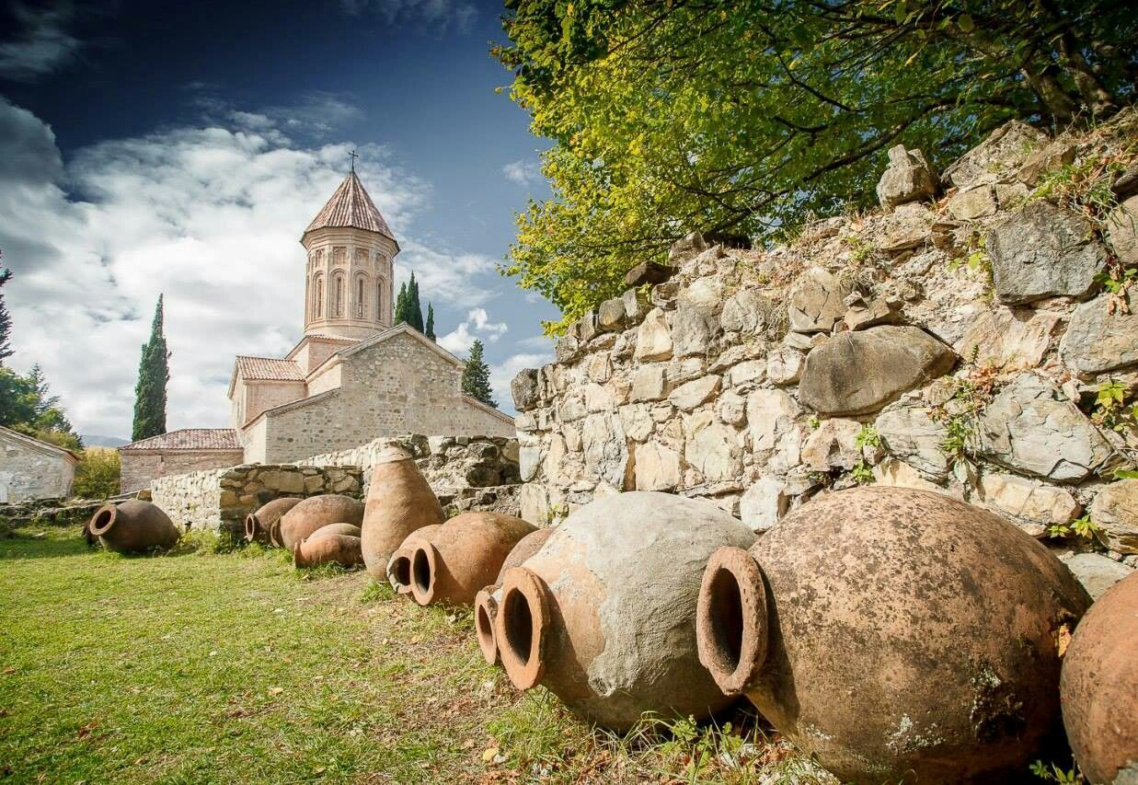
La destinación: Georgia
Vadim Budagov
Español B1

Slide 2
El Contenido
Ubicación
La Bandera y los alfabetos
Algunos hechos interesantes
Cuna de la viticultura
Algunas actividades
Fuentes
English B 1.2

Slide 3
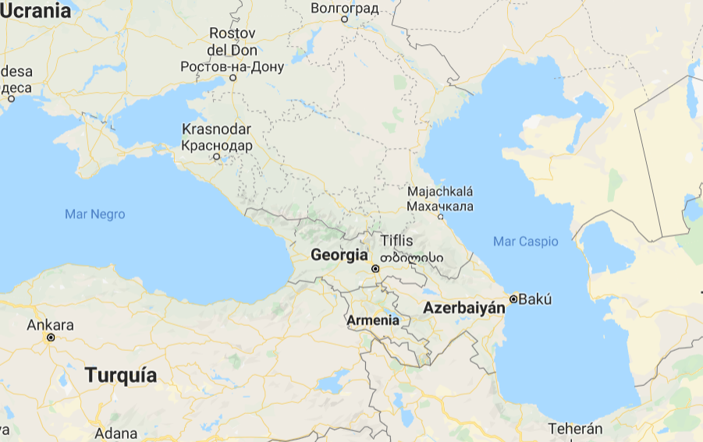
1. Ubicación
Población de Tbilisi: 1.5 mil.
Área total: 69,700 km²
Población del pais: 3 720 000
40 áreas protegidas
1922 – 1991: Unión Soviética

Slide 4

2. La Bandera y los Alfabetos
Georgia -> საქართველო (Sakartvelo)
La bandera de las cinco cruces-> (ხუთჯვრიანი დროშა)

Slide 5
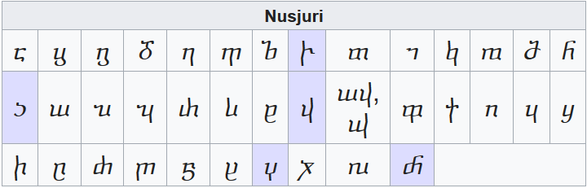
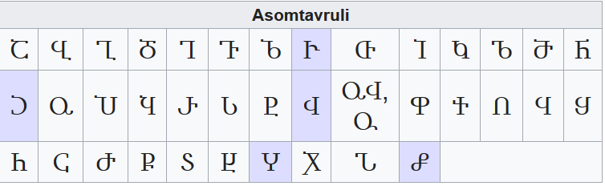
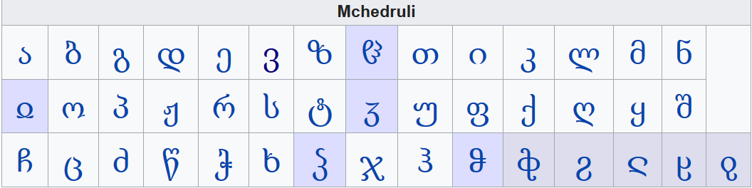
2. La Bandera y los Alfabetos
Los alfabetos georgianos: Asomtavruli, Nusjuri, Mjedruli (33 letras)

Slide 6
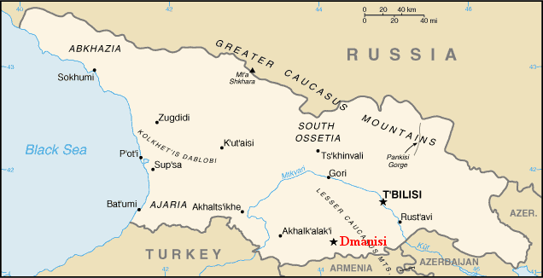
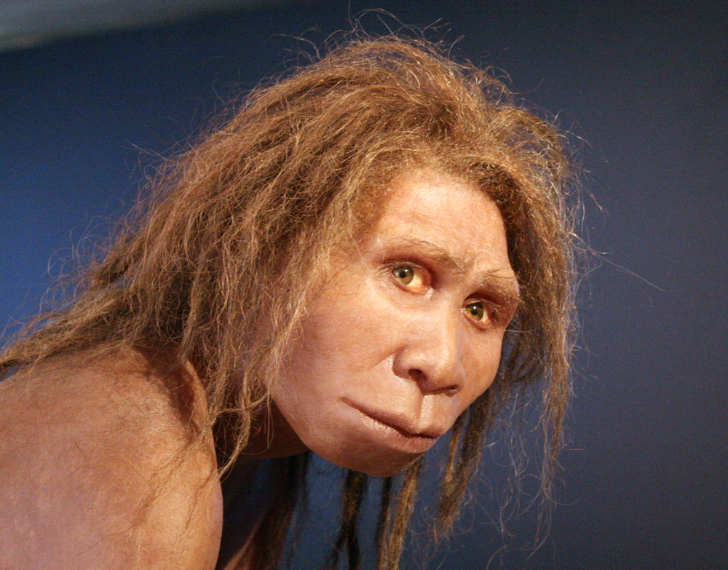
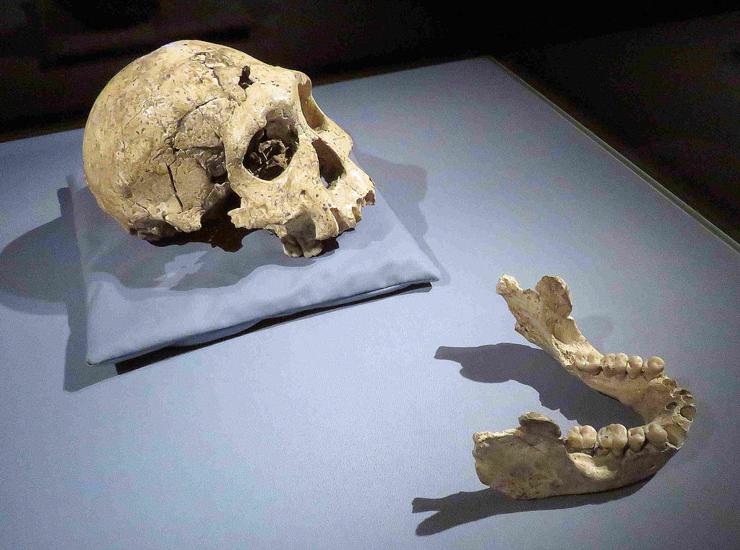
3. Algunos hechos interesantes
primer humano
1,8 millones de años
Homo erectus georgicus/ en Dmanisi

Slide 7
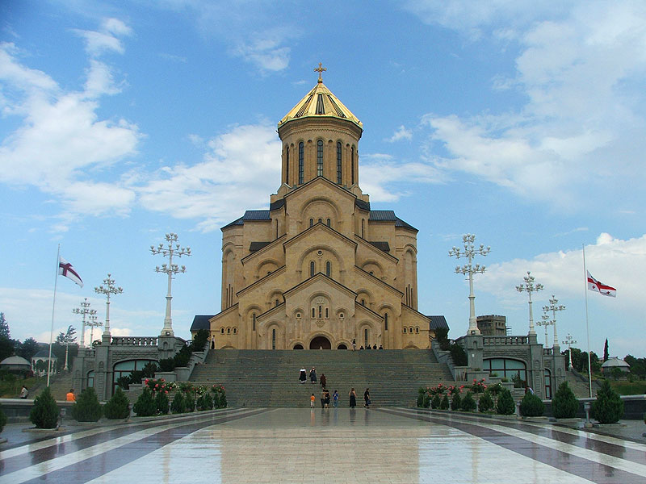
3. Algunos hechos interesantes
segundo pais cristiano
Siglo IV

Slide 8
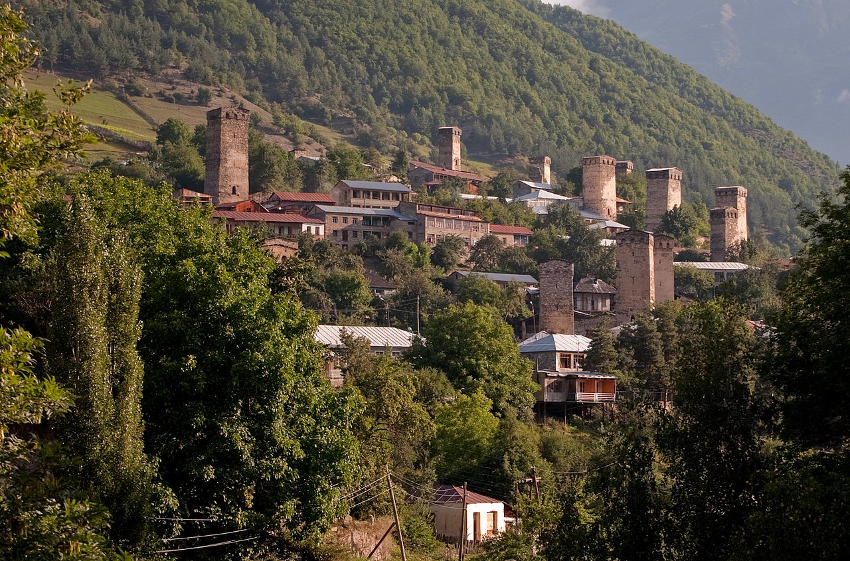
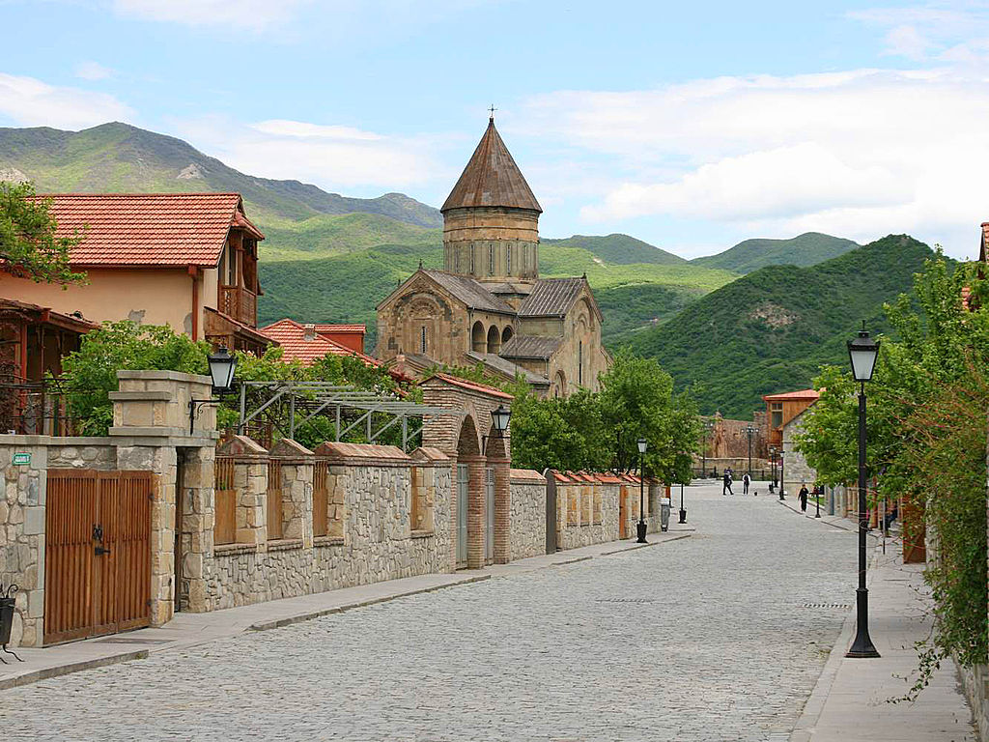
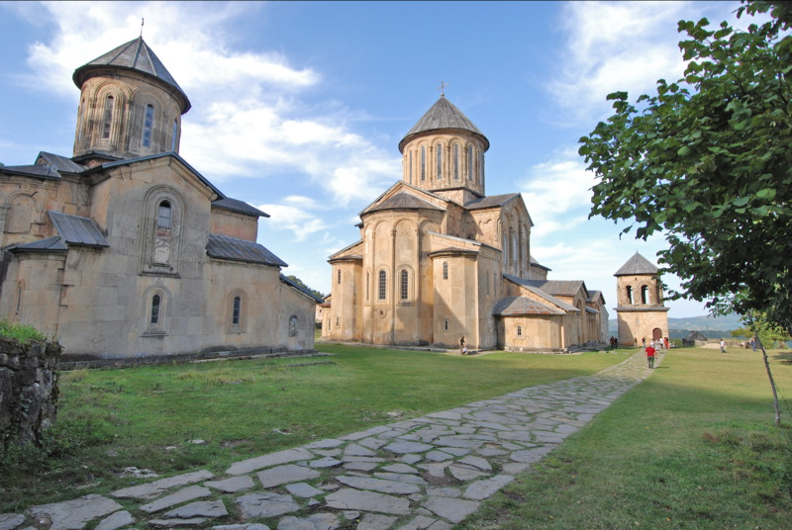
3. Algunos hechos interesantes
Tierras altas
Patrimonio de la
UNESCO en Georgia
La catedral Svetitskhoveli
Monasterio de Gelati

Slide 9
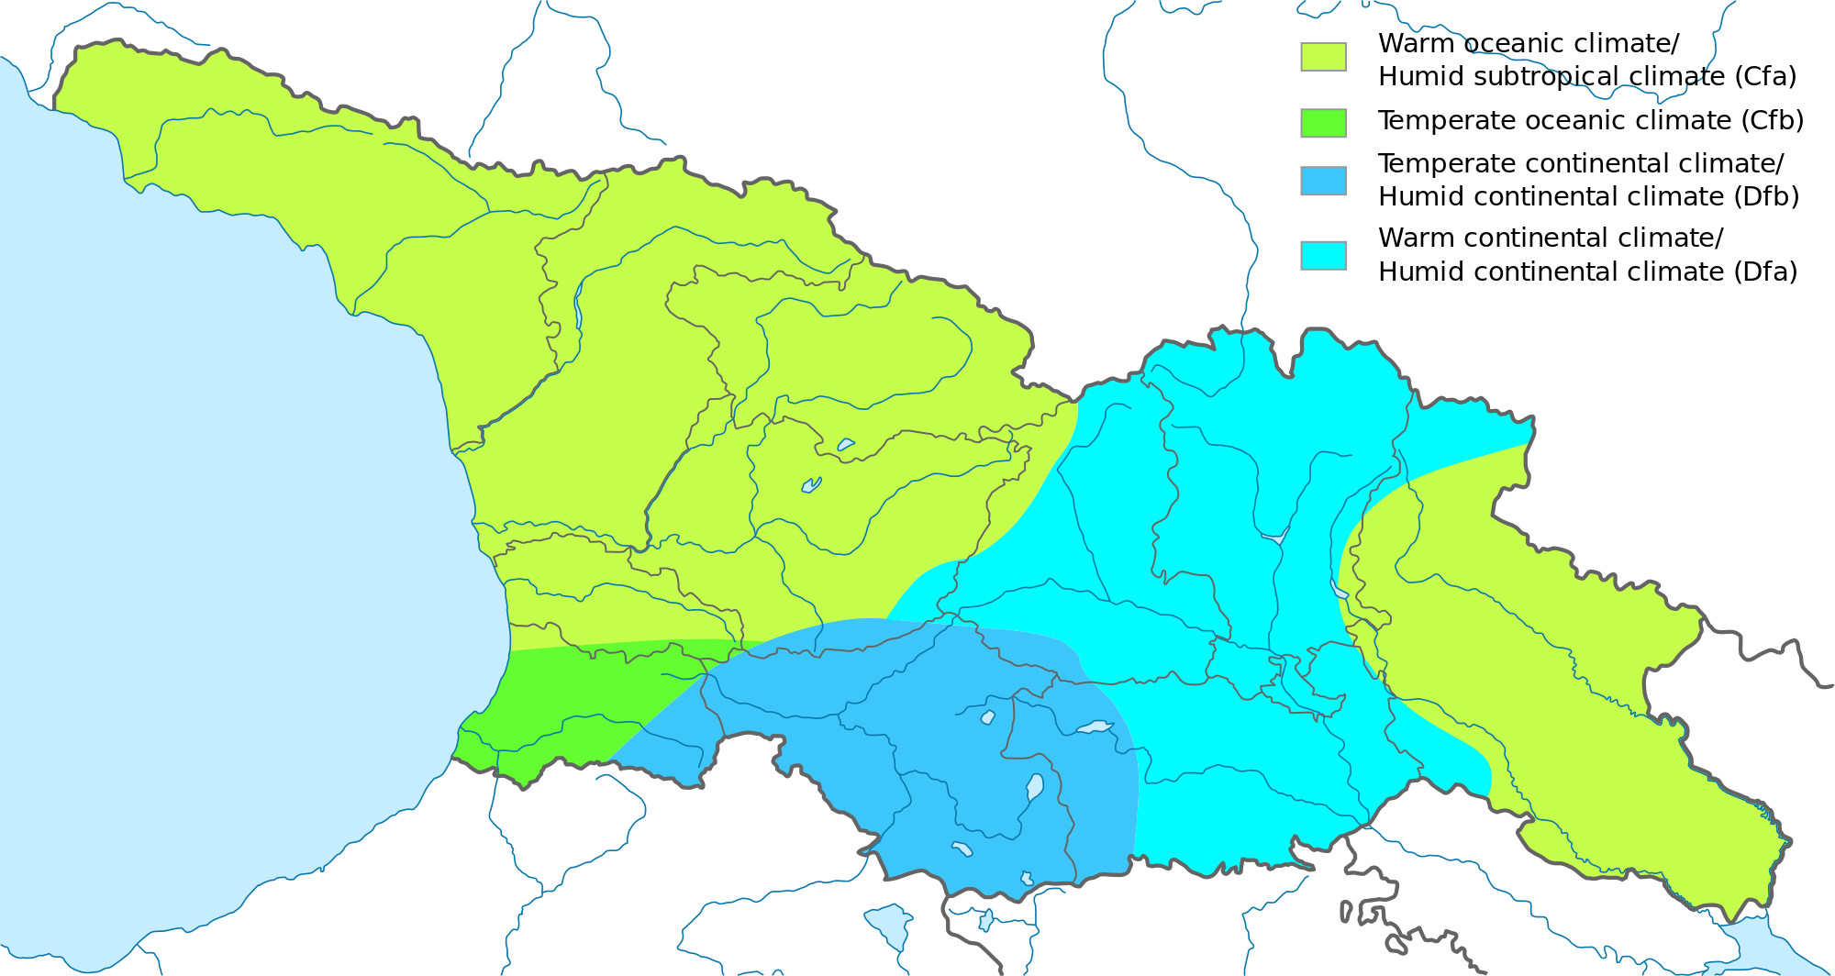
3. Algunos hechos interesantes
Diversas zonas climáticas

Slide 10
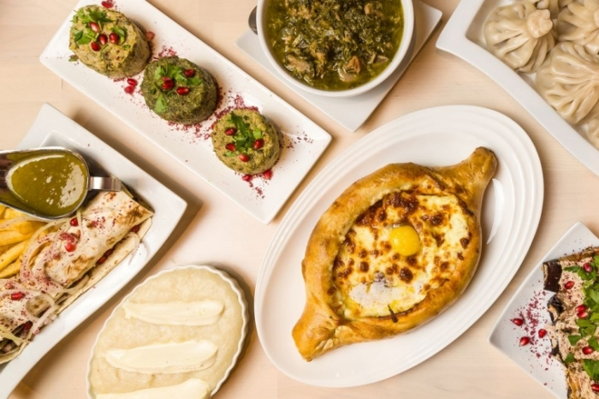

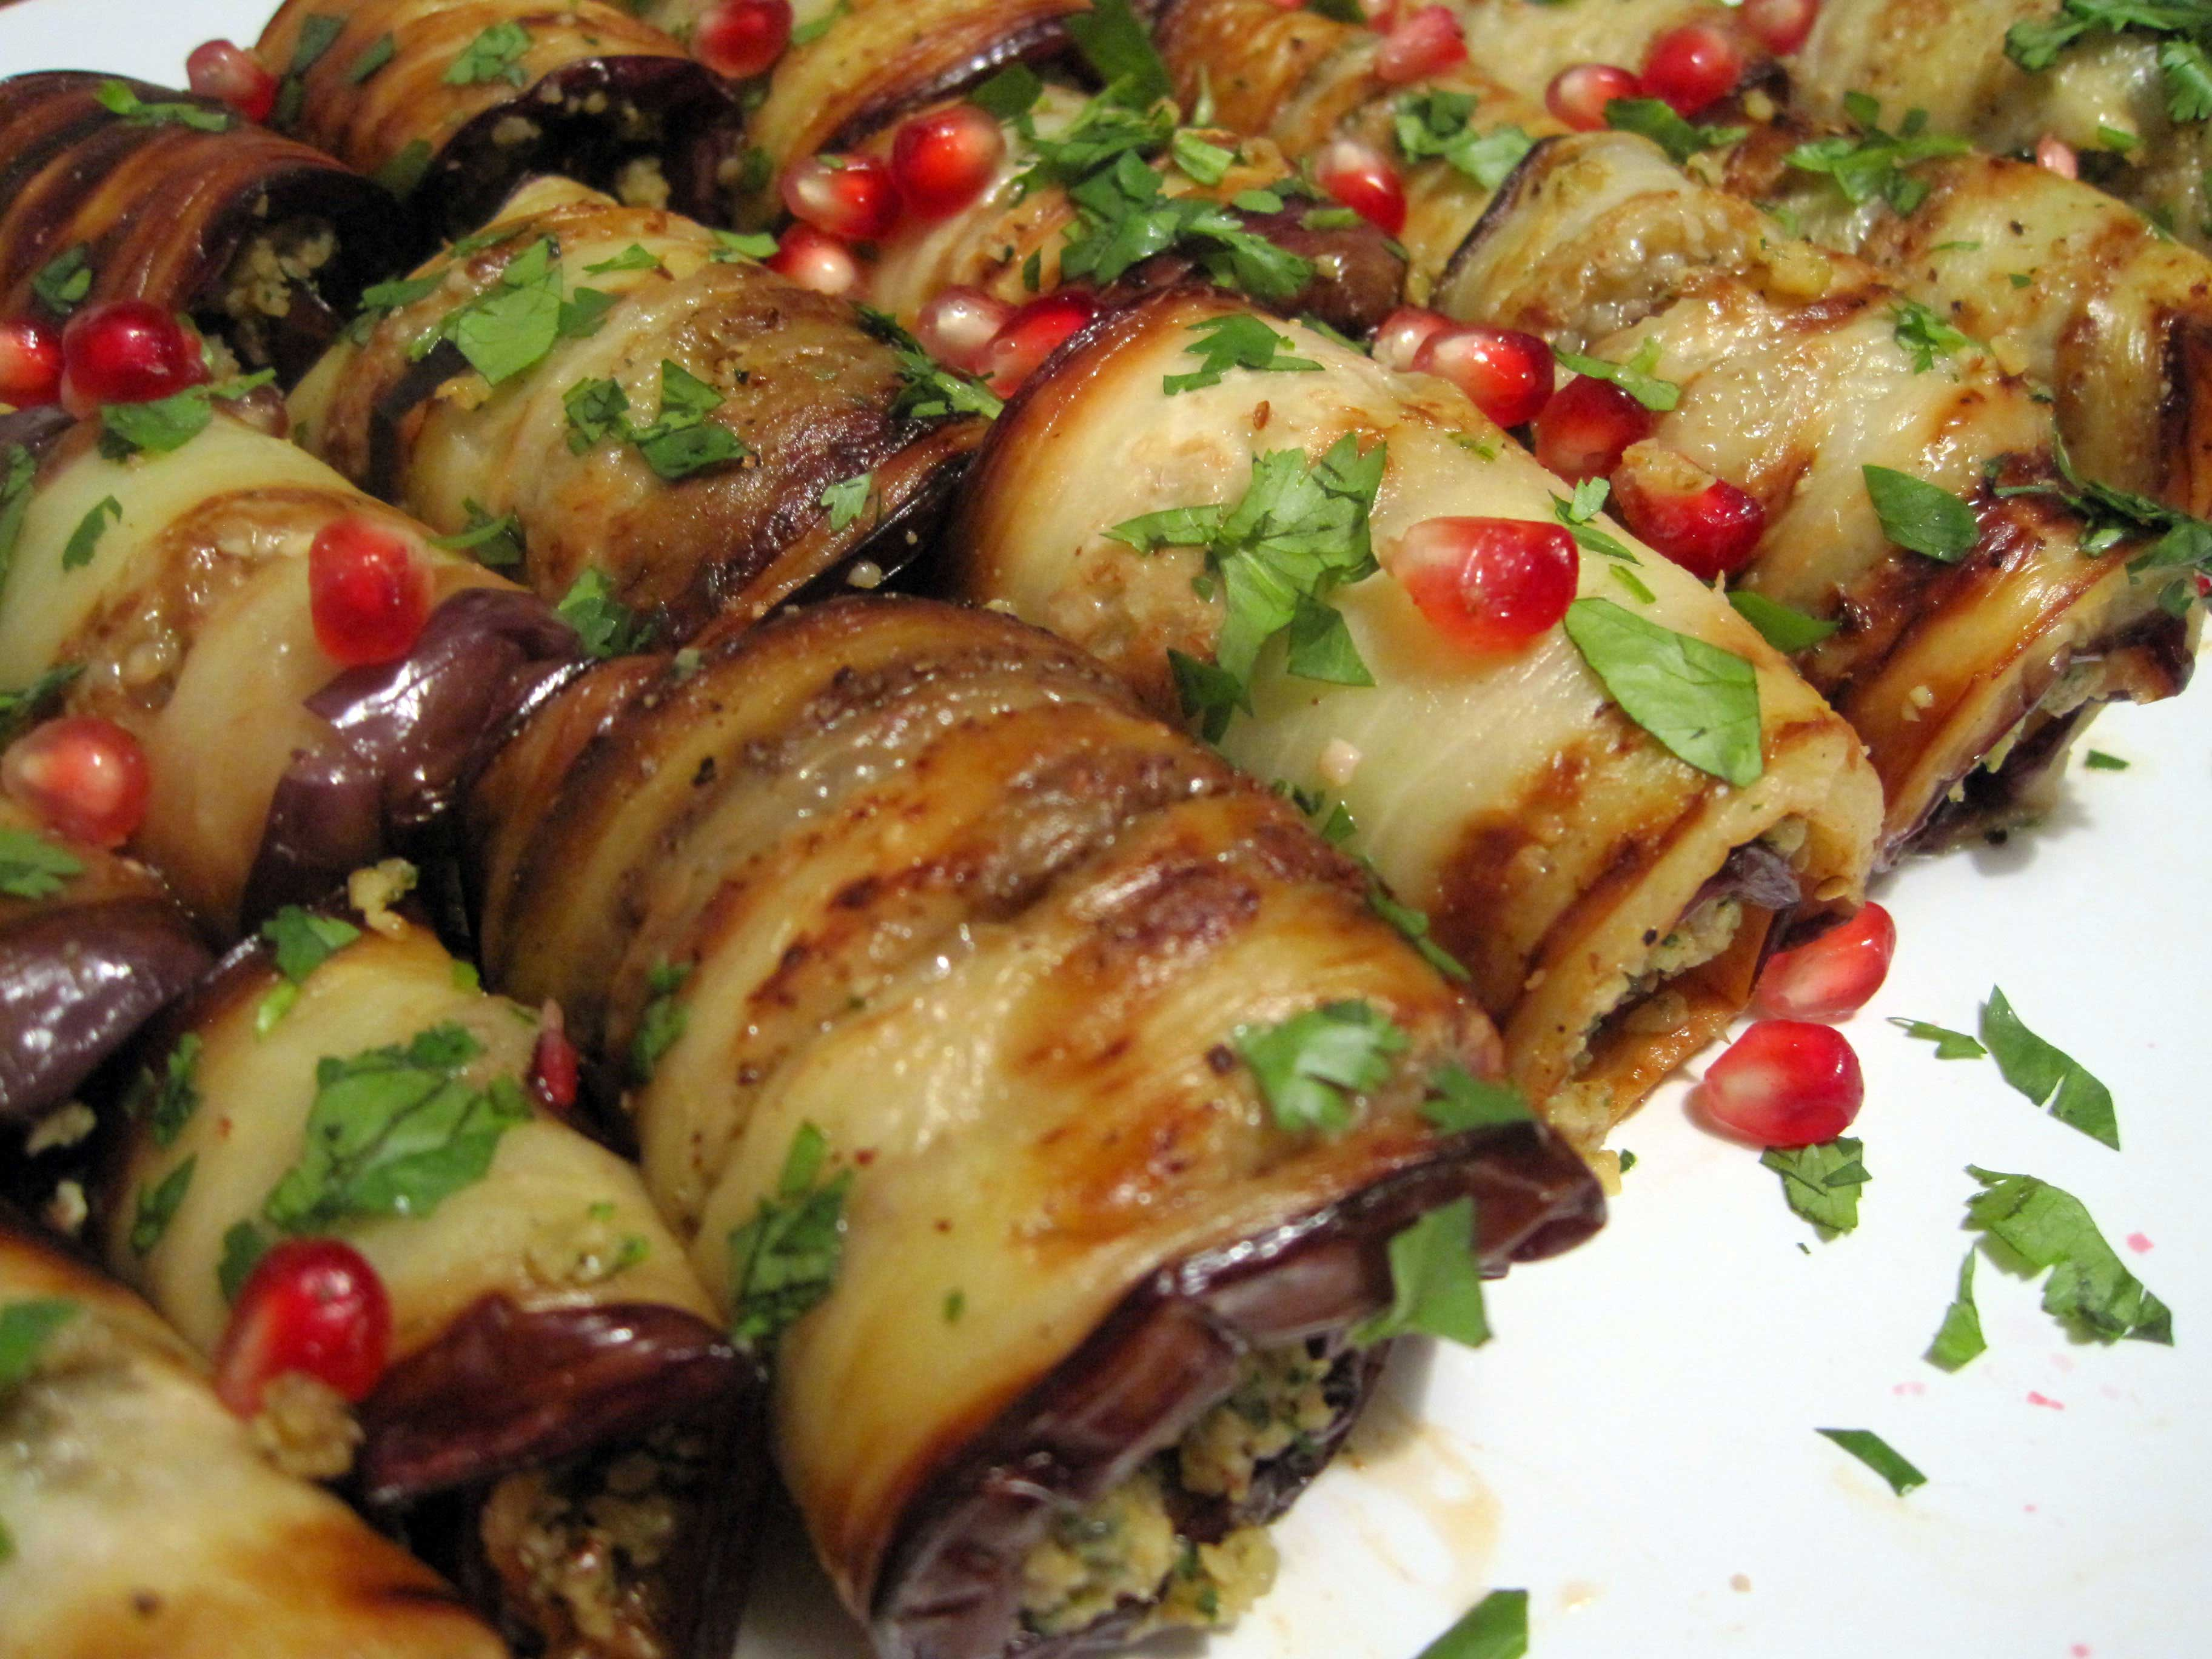
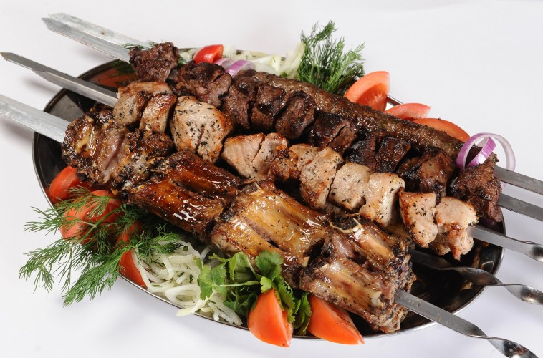
3. Algunos hechos interesantes
cocina de alto rango

Slide 11
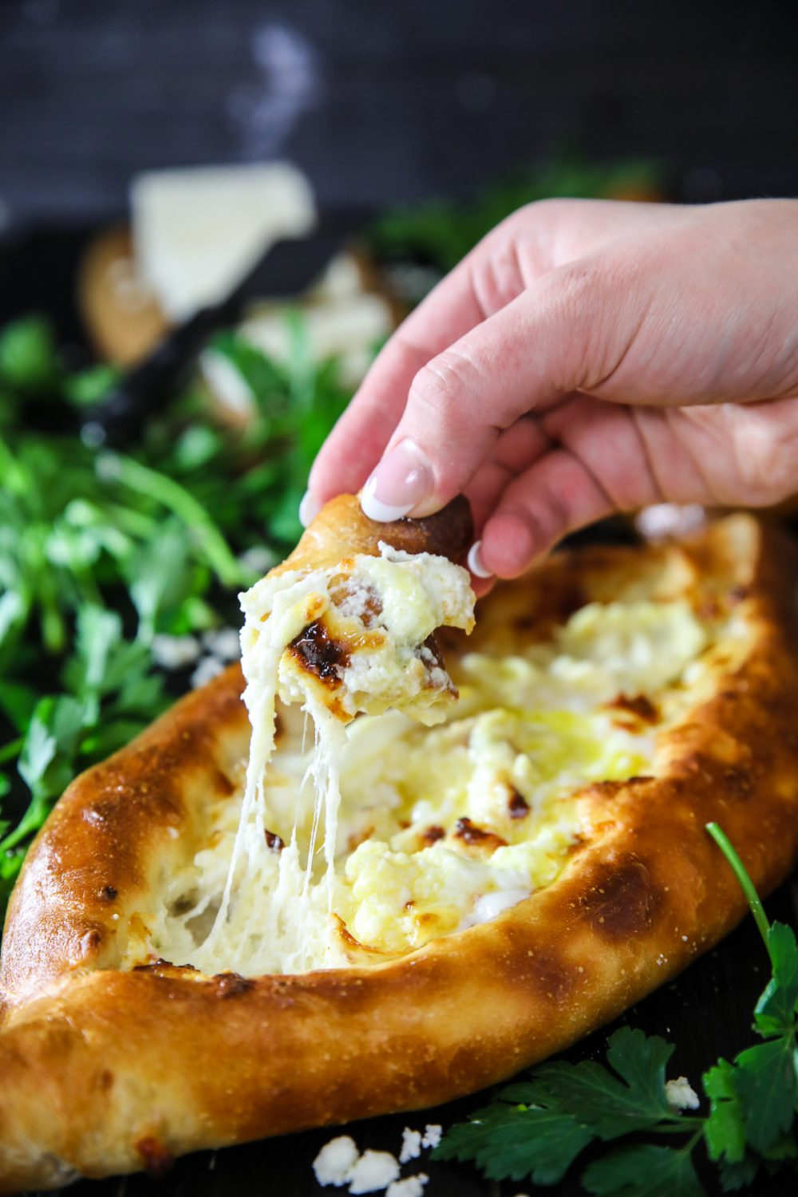

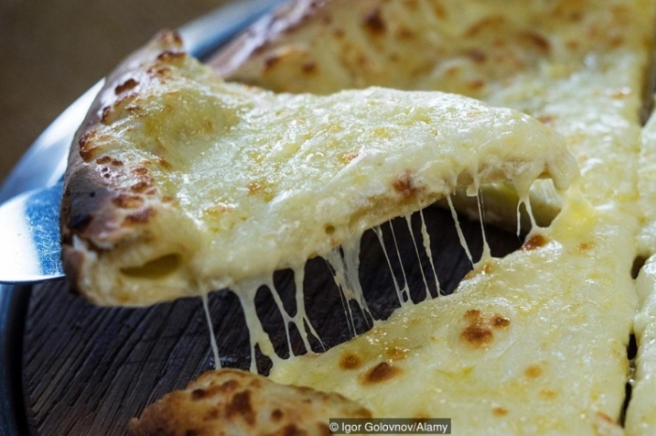
3. Algunos hechos interesantes
cocina de alto rango

Slide 12
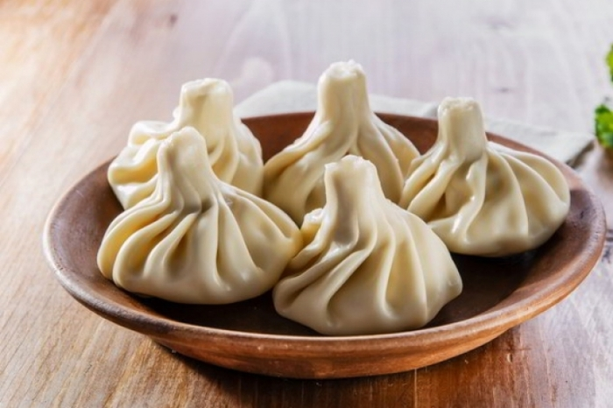
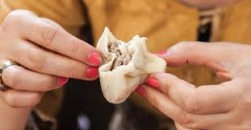
3. Algunos hechos interesantes
cocina de alto rango

Slide 13
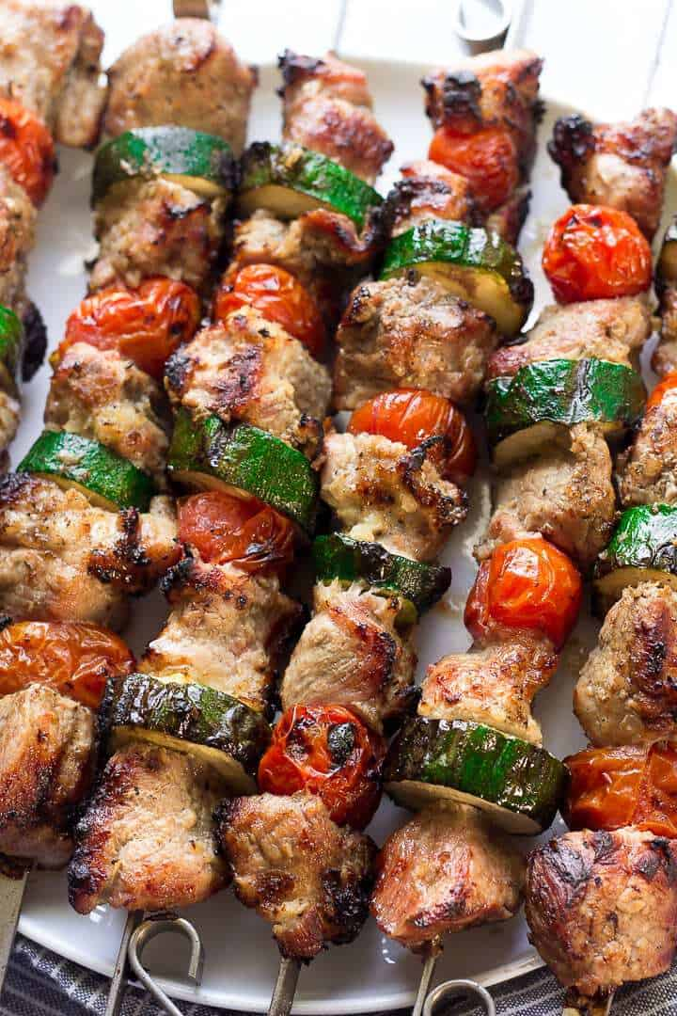
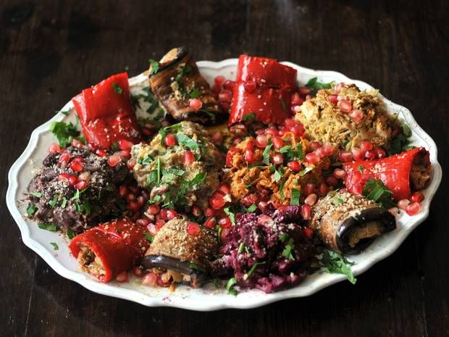
3. Algunos hechos interesantes
cocina de alto rango

Slide 14
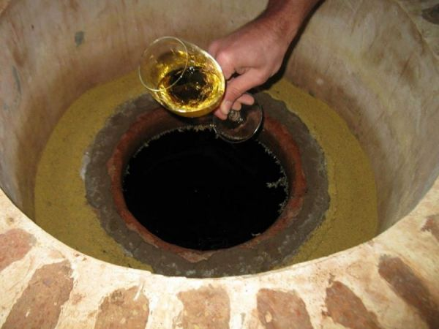
4. Cuna de la viticultura
8000 años de tradición de vinificación
Wine/Vino -> ღვინო „ghvino“
más de 500 variedades de uvas
la elaboración única del vino (Qvevri)

Slide 15
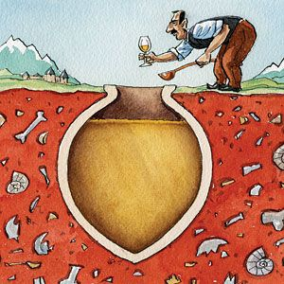
4. Cuna de la viticultura
8000 años de tradición de vinificación
Wine/Vino -> ღვინო „ghvino“
más de 500 variedades de uvas
la elaboración única del vino (Qvevri)

Slide 16
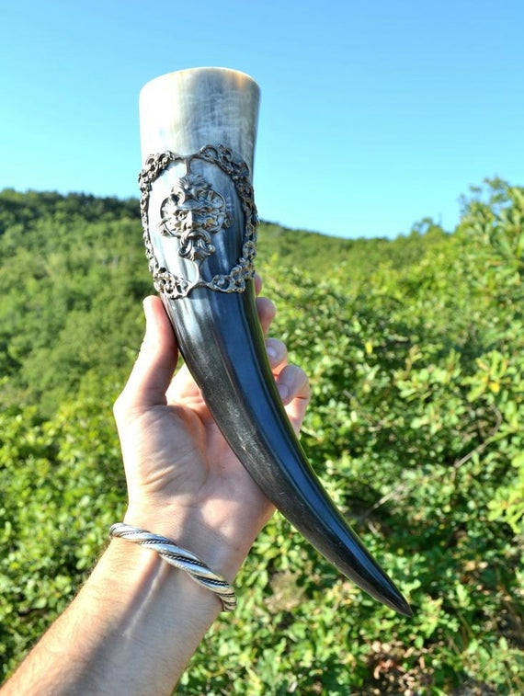
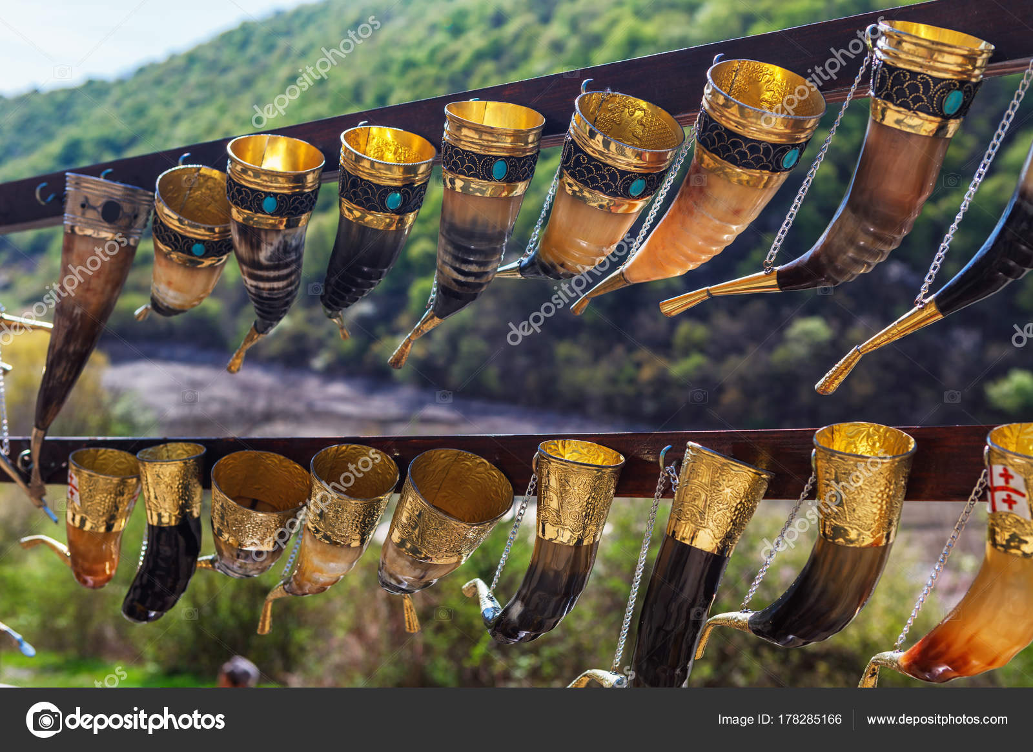
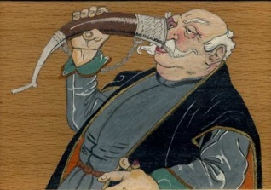
4. Cuna de la viticultura
8000 años de tradición de vinificación
Wine/Vino -> ღვინო „ghvino“
más de 500 variedades de uvas
la elaboración única del vino (Qvevri)

Slide 17
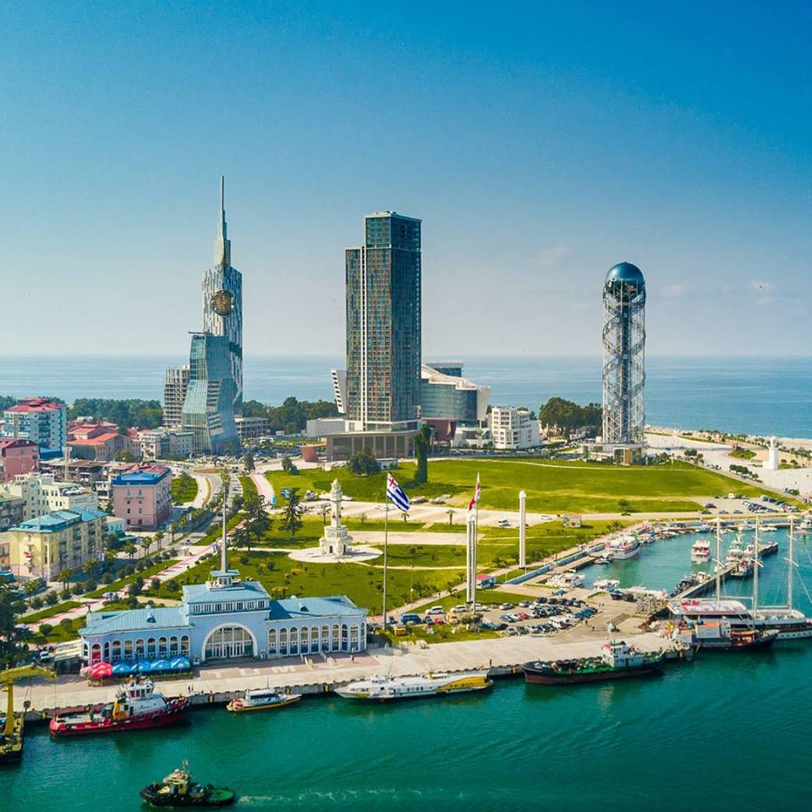
5. Algunas actividades
Tomar el sol en el mar negro y venir a Batumi (la costa del mar negro)
Practicar senderismo en Svanetien
Explorar cuevas, monasterios, etc
Conducir en la ruta del vino en Kakheti
Disfrutar de la hospitalidad en Georgia

Slide 18
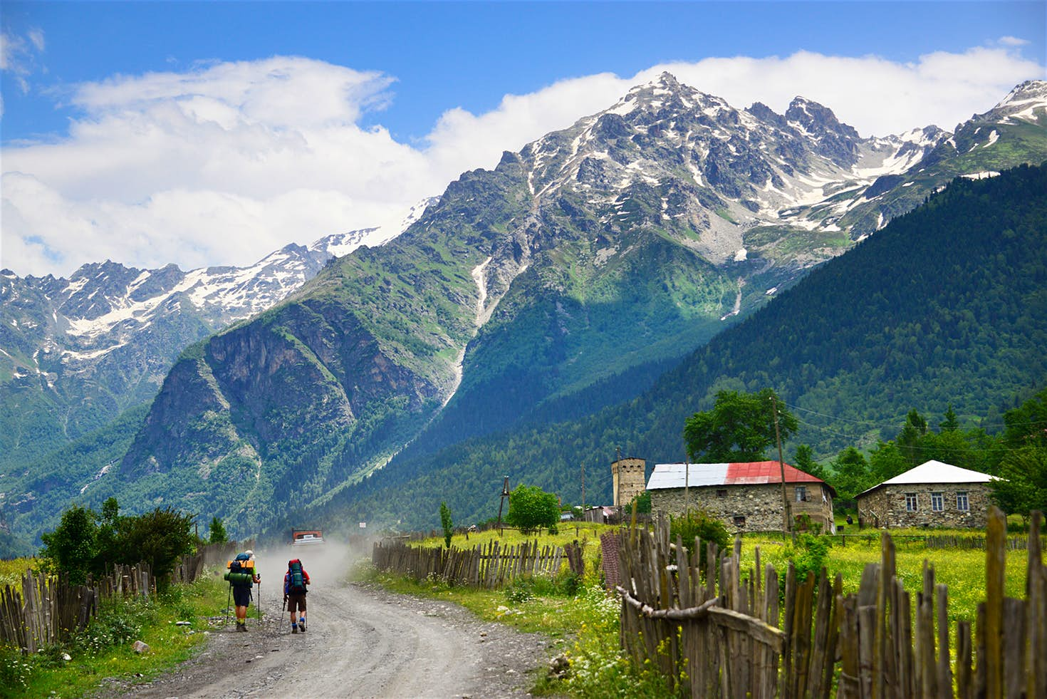
5. Algunas actividades
Tomar el sol en el mar negro y venir a Batumi (la costa del mar negro)
Practicar senderismo en Svanetien
Explorar cuevas, monasterios, etc
Conducir en la ruta del vino en Kakheti
Disfrutar de la hospitalidad en Georgia

Slide 19
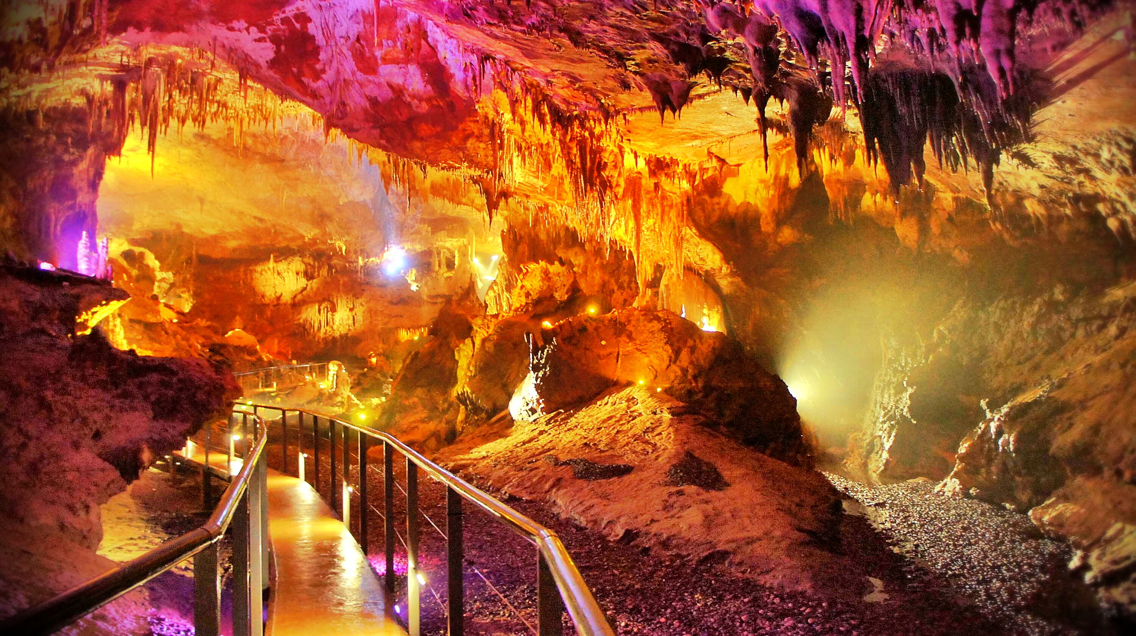
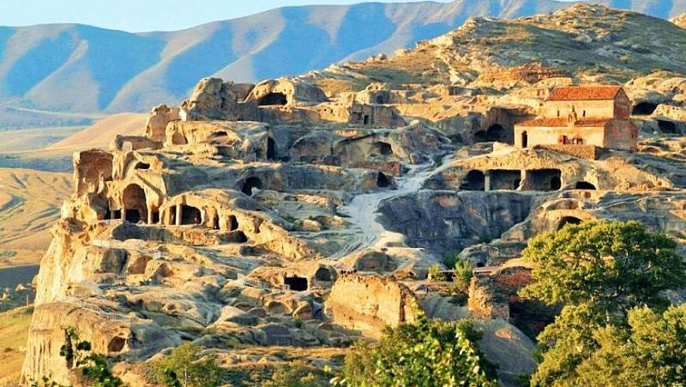
5. Algunas actividades
Toma el sol en el mar negro y ven a Batumi
Practica senderismo en Svanetien
Explora cuevas, monasterios, etc
Conduce en la ruta del vino en Kakheti
Disfruta de la hospitalidad en Georgia

Slide 20
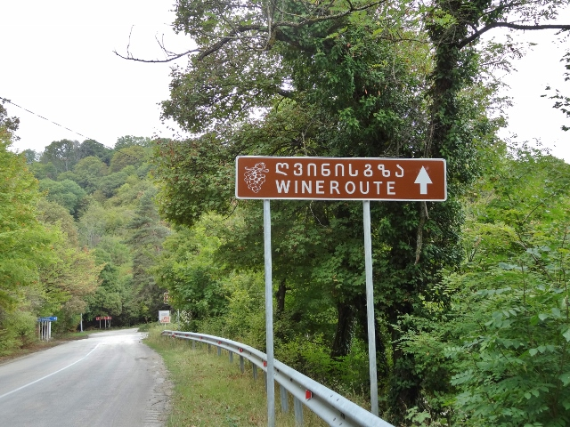
5. Algunas actividades
Tomar el sol en el mar negro y venir a Batumi (la costa del mar negro)
Practicar senderismo en Svanetien
Explorar cuevas, monasterios, etc
Conducir en la ruta del vino en Kakheti
Disfrutar de la hospitalidad en Georgia

Slide 21
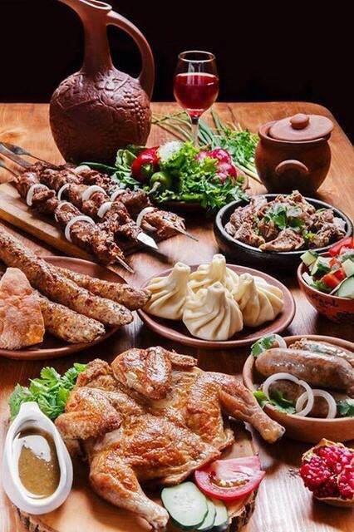
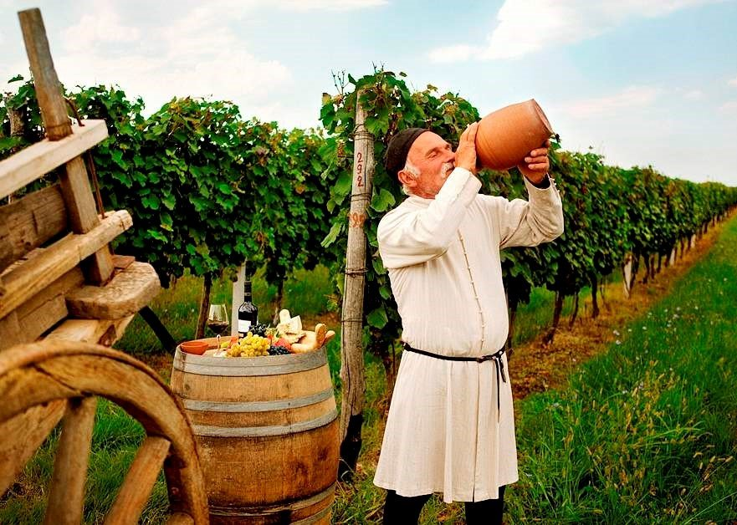
5. Algunas actividades

Slide 22
6. Fuentes
Advantour.com: de 29.11.2019, (https://www.advantour.com/georgia/kutaisi/prometheus-cave.htm)
Georgia Travel: de 29.11.2019, (https://georgia.travel/)
Idioma Georgiano: (https://es.wikipedia.org/wiki/Idioma_georgiano#Alfabeto)
Britanica: de 29.11.2019, (https://www.britannica.com/place/Georgia)
Heritage Sites: de 29.11.2019, (https://en.wikipedia.org/wiki/List_of_World_Heritage_Sites_in_Georgia_(country))
Uplistsikhe: de 29.11.2019 (https://es.wikipedia.org/wiki/Uplistsikhe)
Georgia: de 29.11.2019 (https://es.wikipedia.org/wiki/Georgia)

Slide 23
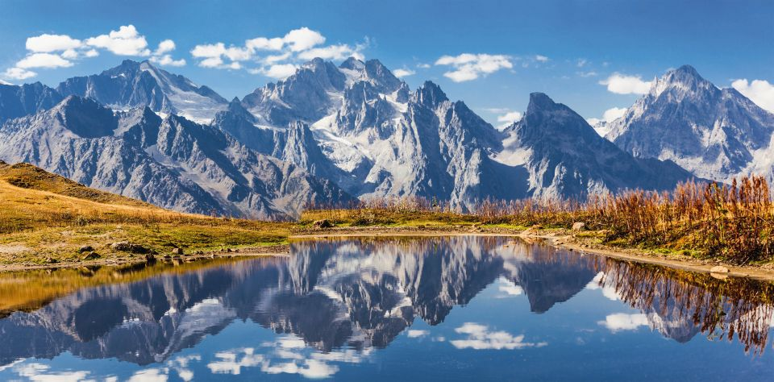
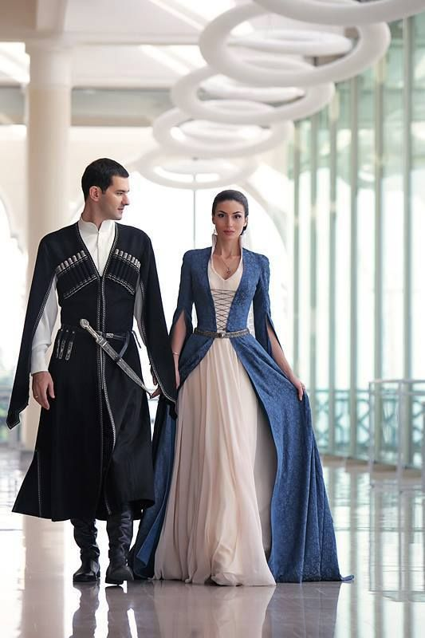
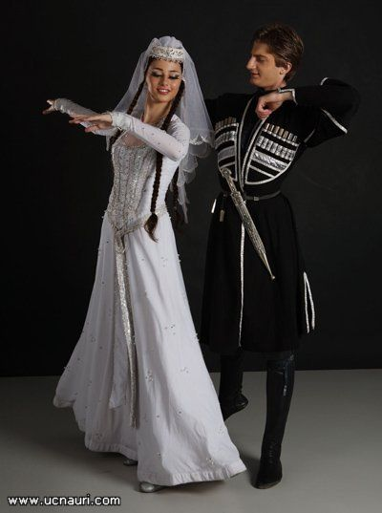
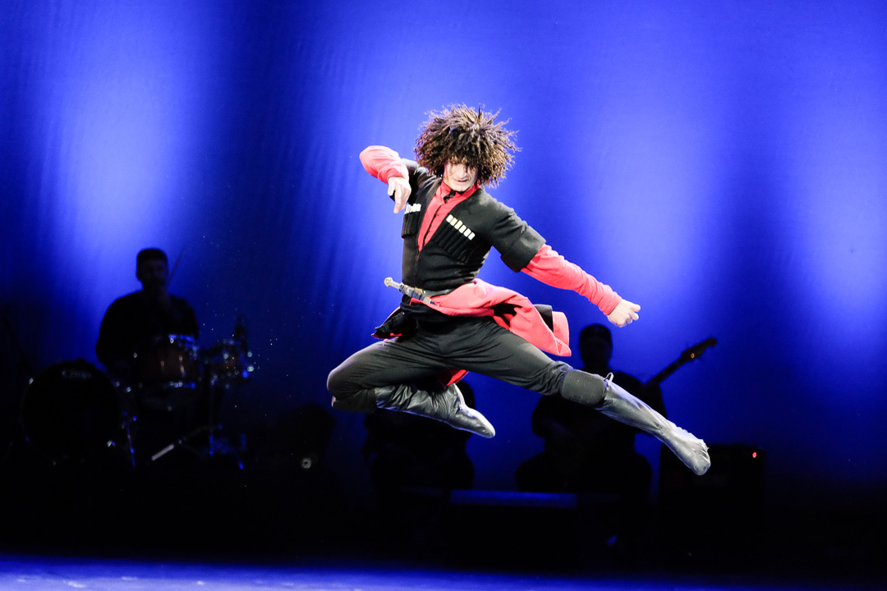
Muchas gracias por vuestra atención

